Slide 1
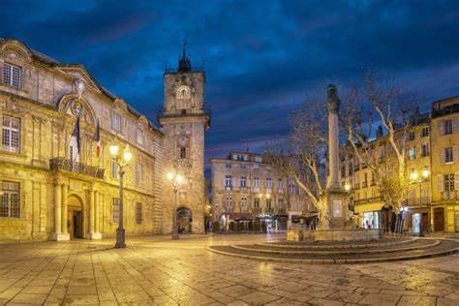
Les Gourmandises
d’AIX en PROVENCE
Lorient Vous Présente

Slide 2
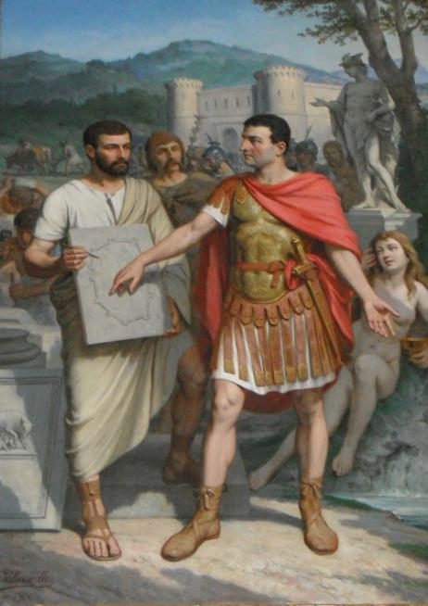
AIX EN PROVENCE
Fondée par les Romains en 122 avant JC
la fondation d’AIX par Sextius Calvinus (122 av . JC)
tableau de Joseph Villevieille (1900)

Slide 3
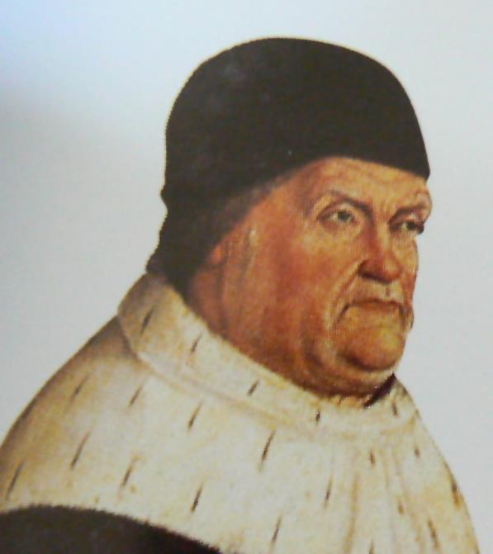
Habitée par les Comtes de Provence
et, le Roi René au 15eme siècle
Le Roi RENE Comte d’Anjou et de Provence
par Nicolas Froment

Slide 4
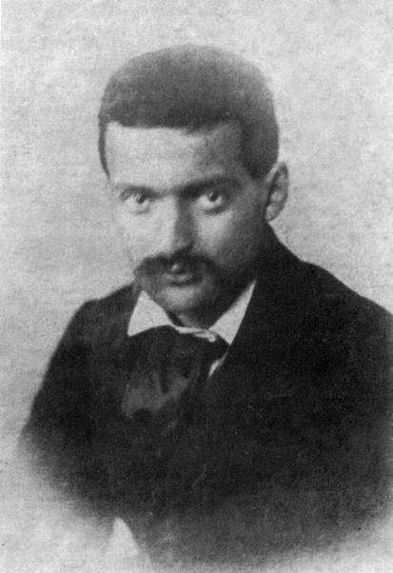
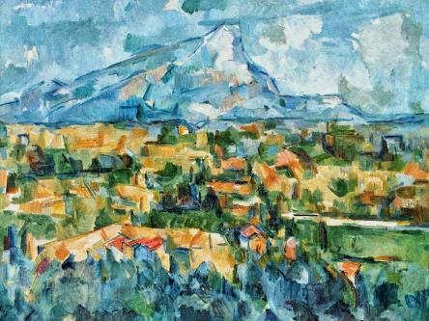
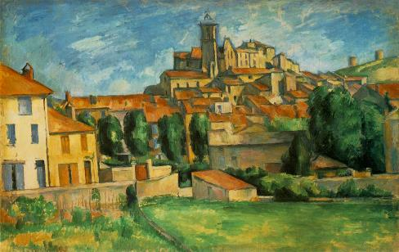
célébrée par le peintre CEZANNE (1839-1906)

Slide 5
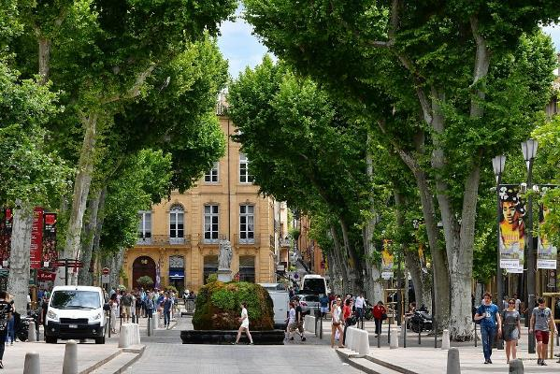
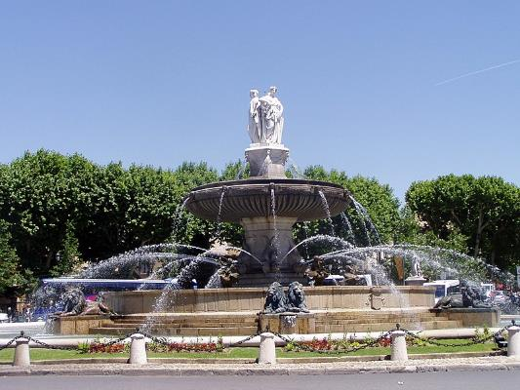
Capitale historique de la Provence
Patrimoine culturel, artistique et architecturaL
Ville touristique
Cours Mirabeau – Aix en Provence
Fontaine de la Rotonde Aix

Slide 6
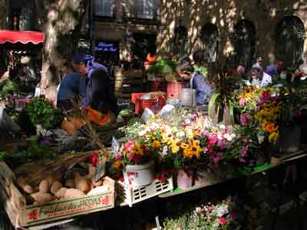
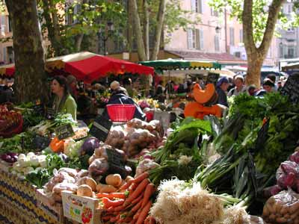
AIX en Provence
Spécialités gourmandes
Marchés, tables étoilées, spécialités gourmandes……….
Marché à la provençale à AIX en Provence

Slide 7
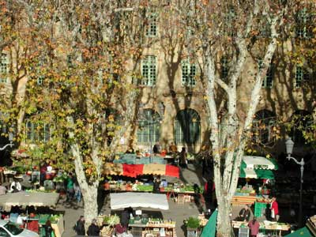
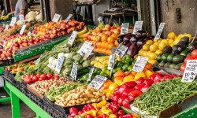
Marché aux légumes AIX
Marché place Richelme à AIX en Provence

Slide 8
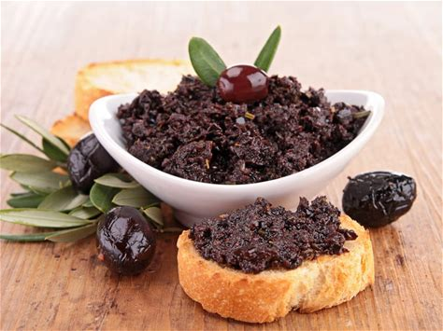
Spécialités gourmandes locales et régionales
Tapenade d’olives
pour accompagner l’apéritif
Olives, capres, huile, herbes, anchois
se tartine sur une fougasse ou est utilisée comme farce pour volailles

Slide 9
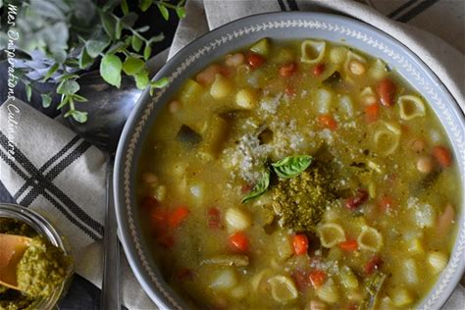
Soupe au Pistou
Potage de légumes frais et secs
pâtes, sauce au basilic, ail, huile d’olive et parmesan

Slide 10
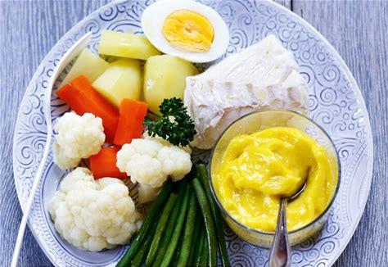
AÏOLI
mélange de jaunes d ‘œufs, citron et huile d’olive
Pour accompagner les plats

Slide 11
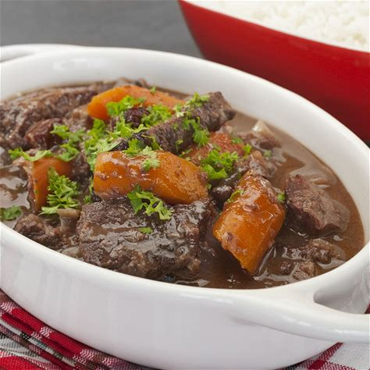
Daube provençale
recette du 18eme siècle
Marinade de bœuf au vin rouge

Slide 12
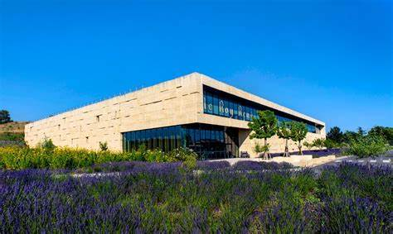
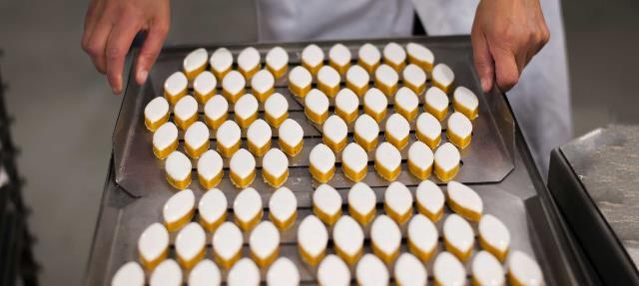
SPECIALITE LOCALE : LE CALISSON
En forme de losange, fine pâte avec :
Melon confit, écorces d’oranges, poudre d’amandes, posées sur pain azyme, nappé de sucre glace (datée du 15eme siècle)
Musée du Calisson et fabrique à Aix
Confiserie du Roi René (depuis 1920)

Slide 13
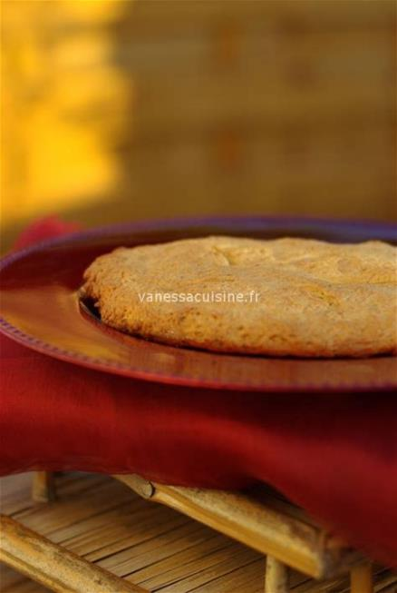
L’AIXOIS gâteau à base de mousse au calisson
crème à la pêche de vigne et, d’abricot

Slide 14
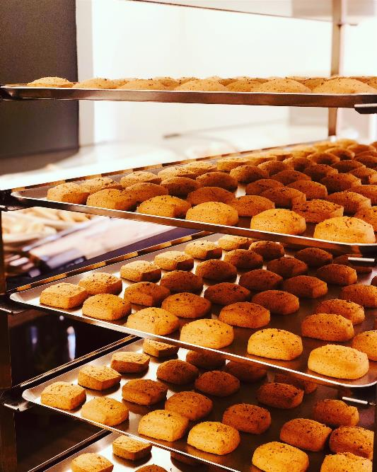
Les ‘Navettes’ aixoises
petit gâteau parfumé

Slide 15
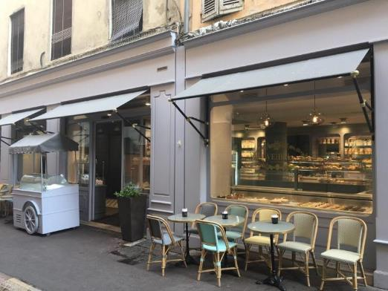
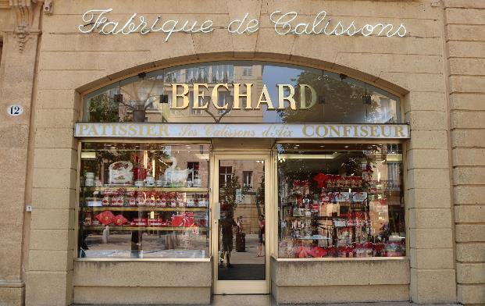
Bonnes adresses
Magasin Maison Bechard à Aix en Provence
Pâtisserie WEIBEL (depuis 1954) à AIX en Provence

Slide 16
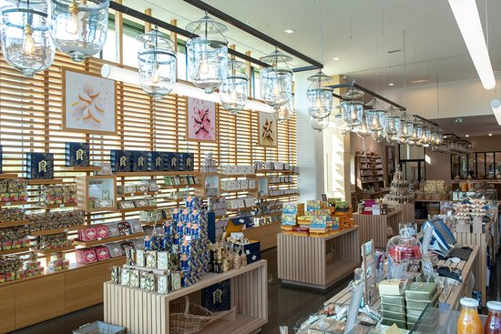
Boutique spécialités Aixoises gourmandes (Roi René à Aix en Provence)

Slide 17

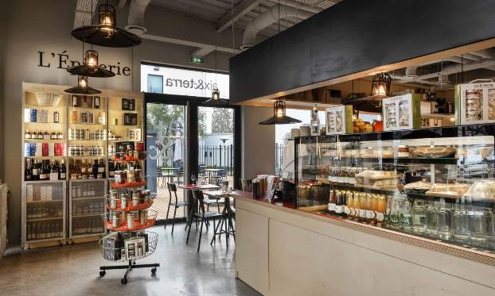
Epicerie fine AIX et TERRA la boutique

Slide 18
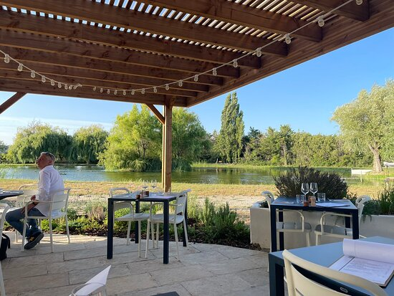
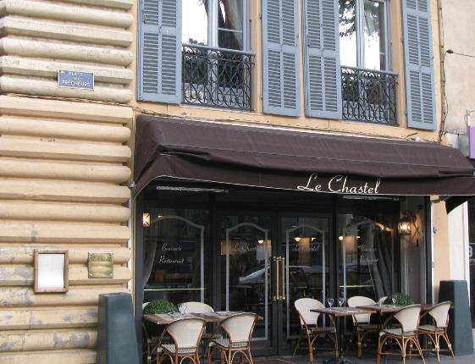
Restaurant le Chastel , façade AIX en Provence
Restaurant Tourneille, repas au bord de l’étang

Slide 19
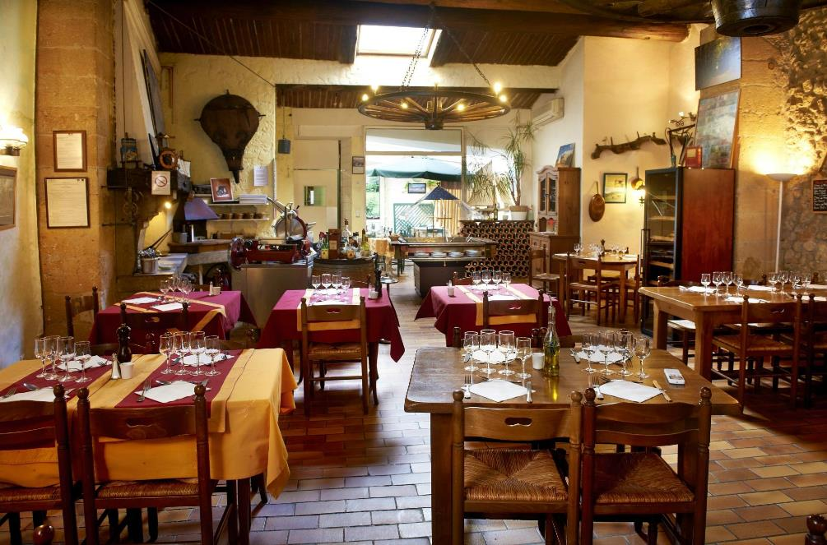
Restaurant
La Brocherie
Aix en Provence

Slide 20
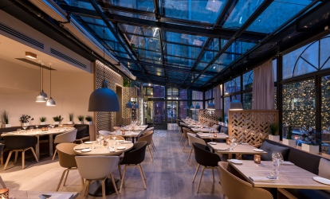
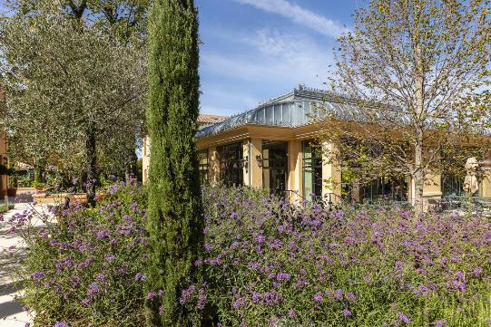
TABLES ETOILEES
Restaurant er jardin Ama Terra dans l’hôtel villa Saint Ange du chef Pierre Gagnaire AIX en Provence
Salle de restaurant ‘Sauvage’ du chef Loïc Pietri
Aix en Provence

Slide 21
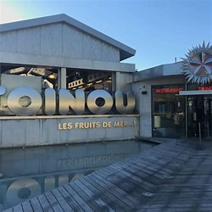
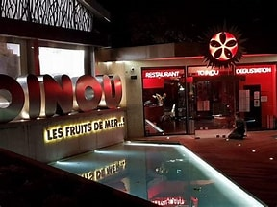
Restaurant Fruits de mer TOINOU à AIX

Slide 22
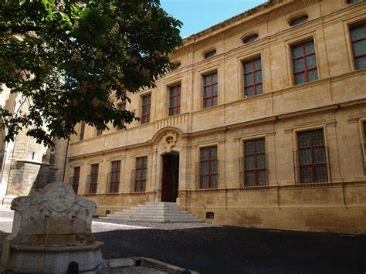
Lorient Vous A Présenté Les Gourmandises D’Aix-En- Provence
Les Images Et Le Son Du Net
Daniel
Musée Granet à Aix en Provence, haut lieu des Beaux-Arts – expositions art pictural.

